Slide 1
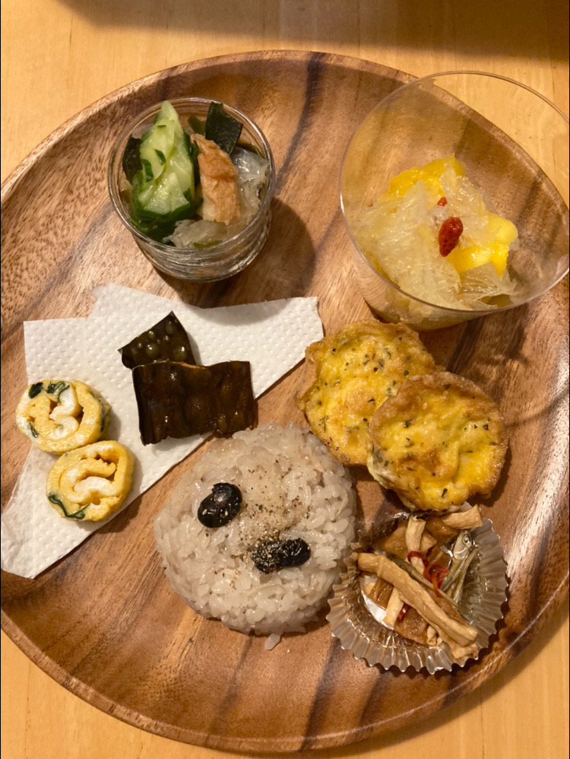
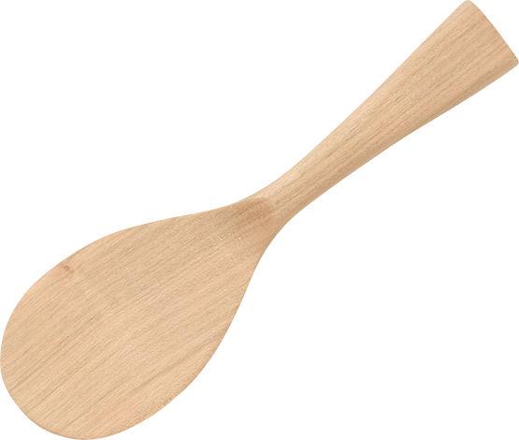
防災食にも！
第2回
10月 15日（金）開催
乾物を使ったレシピをご紹介する講座です
お馴染みの乾物があっと言う間にアッと驚く一皿に変身！
“”第2回 やっぱりほしい和の献立“”
・メイン 大豆なのに戻し不要、入れるだけ！
煎り大豆の焼きこみご飯 と 仙台麩のピカタ
・副菜 乾物は水がなくても戻ります
ワカメの卵焼き と 揚げ昆布
・酢の物 お馴染み！わかめときゅうりの酢の物、でも。。。
わかめときゅうりの酢の物＋〇〇
・汁物 包丁もまな板もいらなくて具沢山！
乾物だけで作るお味噌汁
・デザート 超簡単！ 植物繊維も摂れる
フルーツ缶と棒寒天のデザート
・おまけ 割り干し大根の酢醤油漬け
★第2回目は普段に使えて防災食にもなるおすすめの食材をご紹介
★レシピの出典は「乾物マジックレシピ」（山と渓谷社 DRYandPEACE著）です。
当日はレシピ本の紹介も致します。
日時 2021年 10月 15日（金）１時～２時30分
場所 よこうちクリニック多目的室
いつでもどこでも、誰もが簡単に作ることができる乾物を使ったレシピ
その手軽さ、びっくりな美味しさをお伝えします
Every Tama, Dick and Harry
講師（高間文恵）プロフィール
よこうちクリニックデイケアに勤務。
14年間、デイケアメンバーさんと共に食事を作る。
・女子栄養大学 食生活指導士🄬2級
・DRYandPEACE 乾物マジックマスター講座認定講師 乾物防災食講師
・日本健康ライセンス協会認定講師
・国際食学協会 食学調味料アドバイザー
・国際技能・技術振興財団認定 認知症予防食生活支援指導員
・介護福祉士
連絡先；０９０１５９７０７２９（高間）

